Slide 1
Modular chess
Martin Beunier

Slide 2
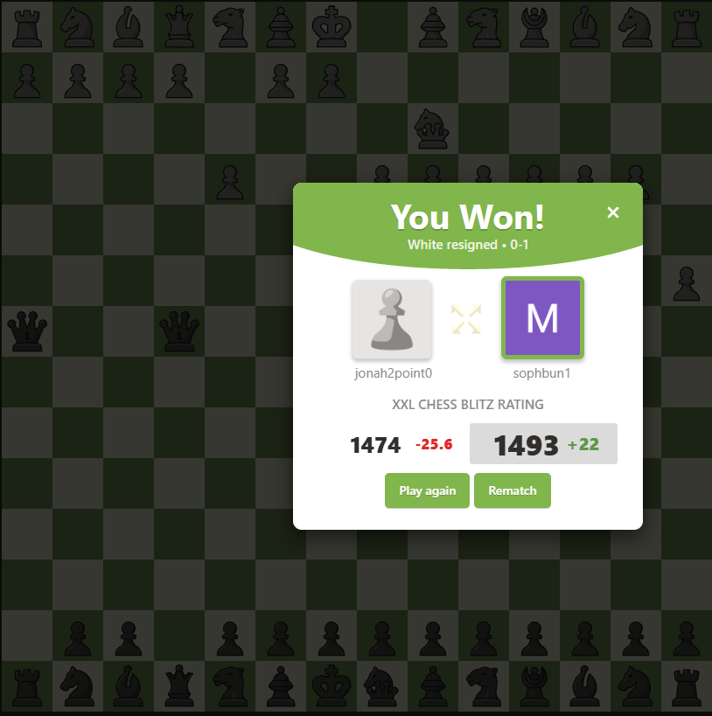
Proč to vzniklo
1. Kreativita a praktické důvody :
Jako dítě jsem si vystřihl lodě z papíru a přidal
jsem je na šachovnici a pak jsem to hrál s tátou .
Chtěl jsem do šachů přidat otáčení figur a vidět jaký chaos
vznikne ,když se k sobě přiblíží lodě s figurama .
Hrál jsem na chess.com varianty , ale hráči to často vzdali
po malé chybě a nešlo hrát proti botovi .
Čekání na to jestli mě to spáruje proti nějakému hráči bylo otravné .

Slide 3
Proč to vzniklo
2 Zaměstnání
    Firmy by mě mohly pravděpodomněji přijat
    ,když budu mít na githubu takový projekt .
3 Bakalářský projekt
4 Přivýdělek
  Po nějaké hratelné verzi jsem si uvědomil ,že by to šlo zpeněžnit
  třeba na steamu .
Po dvou 1. ročnících na všb a osu a s nástupem ai
  jsem si ve zkouškovém období letního semestru 2026
  troufl jít do takového rozsáhlého projektu jít .

Slide 4
Část 1 Hratelnost

Slide 5
Čím se má hra lišit od ostatních šachových her
Hra nabídne kampaň ,ve které bude výzva mapy dohrát
na nějakou obtížnost pro odemknutí dalšího obsahu .
Hra nabídne editor figur a editor map .
Momentálně jsou uloženy v souboru jen mapy .
Myšlenka : Hráč si poskládá figuru ,která bude uložená jako např soubor .
Pak si hráč poskládá mapu a může si jí poskládat z vlastních figur .
Hráč může mapu nebo figury sdílet .
Hráč může pozvat jiného hráče aby si s ním zahrál jeho mapu .

Slide 6
Gui struktura
Hra má pár tlačítek ,které ještě nic nedělají .
Hra má nastavitelné jméno profilu ,rozlišení obrazovky ,
avatar ,barvu šachovnice .
Tři hratelné - módy select map, campaign ,tutorial
Když budete hrát campaign , budete si odemykat další mapy .
Módy se liší možnostmi nastavení hry (barva, za kterou hrajete;bot )
Hra má cheat code pro odemknutí zamčených map za progress systémem a aby se v map select objevily mapy z jiných módů a mapy zabanované za účelem skrytí testovacích ,nedokončených,špatných map.
Cheat code aktivujete paraelním zmáčknutím 5 kláves „CHEAT“ nebo zadáním textu „174 bpm“ do textboxu v panelu Profile .

Slide 7
Pravidla hry
Ještě jsem neprověřil moji angličtinu
Soubor pieceology ,jsou v něm popsány tahy a figury .
Cíl hry – sežrat krále
Pravidla se mohou lišit od základní hry
  - Neověřuju check a checkmate (protože je to jednodušší naprogramovat), takže lze prohrát na to že , vkročíte s králem někam kde nemáte .
  - Místo pravidla 50 tahů bez sežrání nebo bez pohybu pěšce = remíza
  Jsem změnil na 70 tahů bez sežrání = remíza .
  - Rošáda se dá provést i když je král v šachu .
Pěšci se utopí ,když stoupí na vodní pole atd.

Slide 8
Část 2 Kreativní činnost

Slide 9
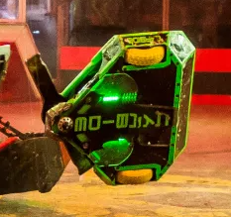
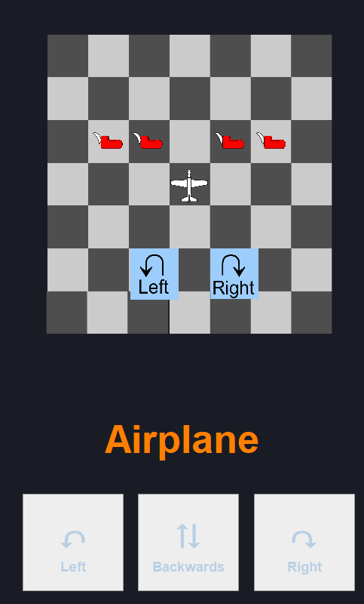
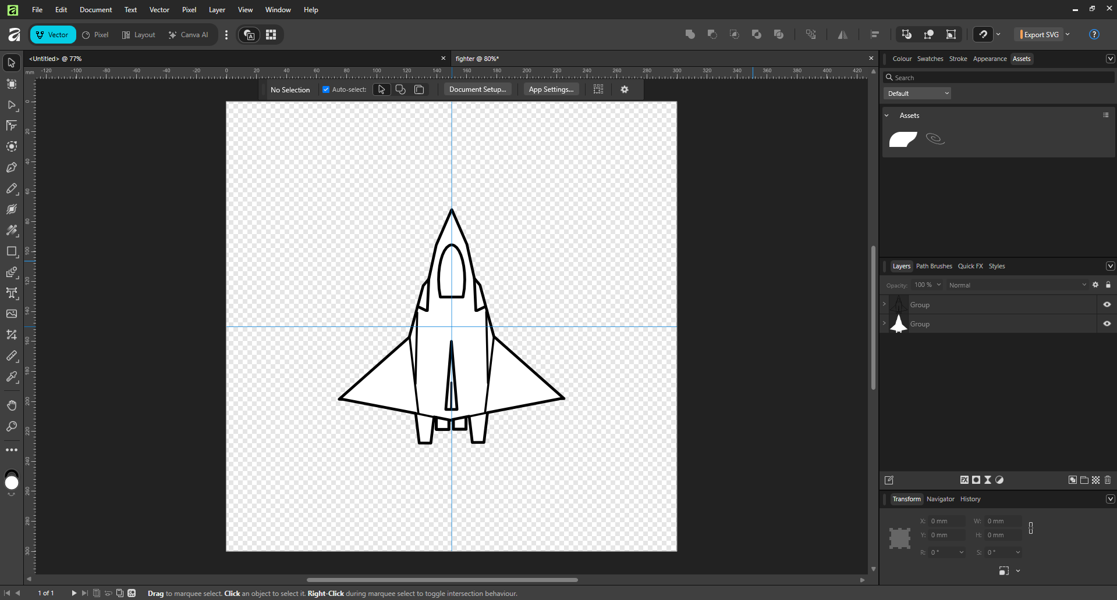
Kreslení figur
Pro kreslení jsem využil nástroj Affinity a kresli jsem vektorovou grafiku .
Obrázek Airplane jsem přvzal z wikipedie a upravil
Ostatní figur jsem buď nakreslil sám nebo obkreslil podle figur nebo reálných objektů .
Většinou jsem použil můj preset 300*300 mm bez pozadí .
Jako profilové obrázky nebo figury na šachovnici jsou to svg verze .
Svg obrázky se pak pomocí switch tabulky naškálují na správnou velikost .
Jako nápověda ve hře jsou to png .
Bishop
Nápověda ve hře
Fighter v Affinity
Wasp
Carbide z robot wars

Slide 10
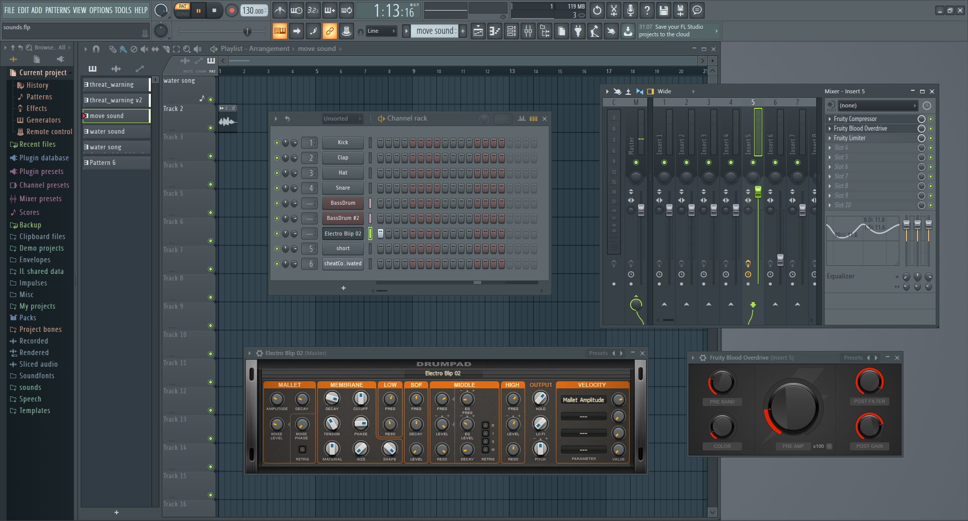
Zvuky
Použil jsem FL studio bez platné licence .
V fl studiu jsem využil syntentizátory a jejich presety ,aby jsem
vytvořil zvuky pro hru .
Také jsem nahrál zvuk žblunknutí a v fl studiu jsem ho zesílil
a ošetřil aby tam nebyla distorze .
Použil jsem stránku ElevenLabs pro Vygenerování vokálu „cheat code activated.“.

Slide 11
Část 3 Zdrojový kód

Slide 12
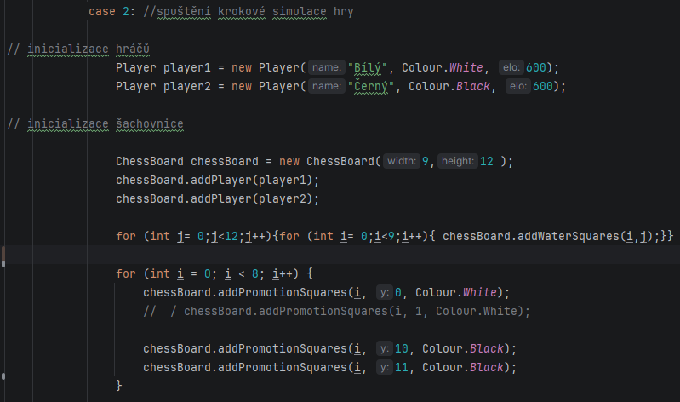
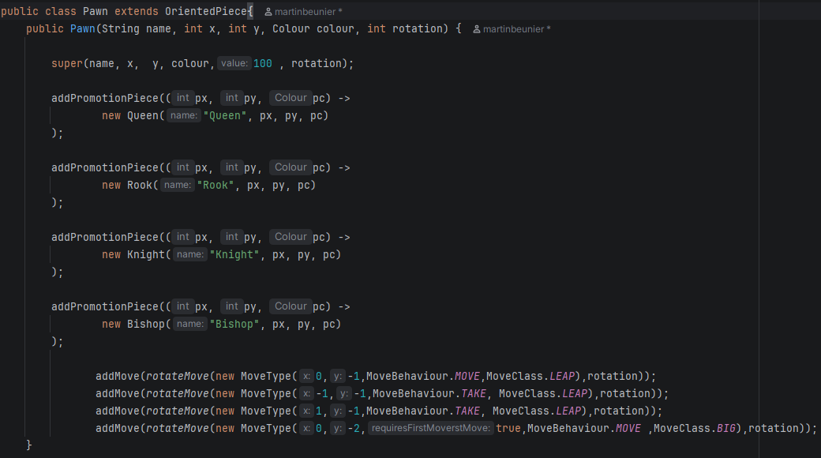
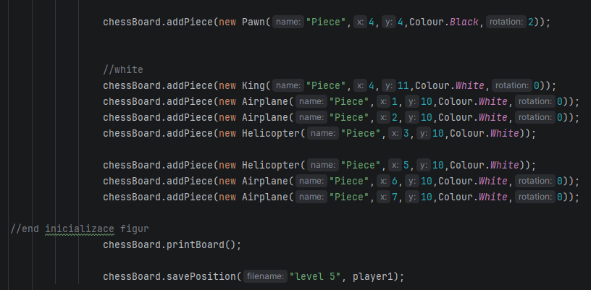
Struktura backendu + dědičná struktura figur
Projekt je navržen pro snadné a modulární přidávání nových figurek a vytváření nových map .

Slide 13
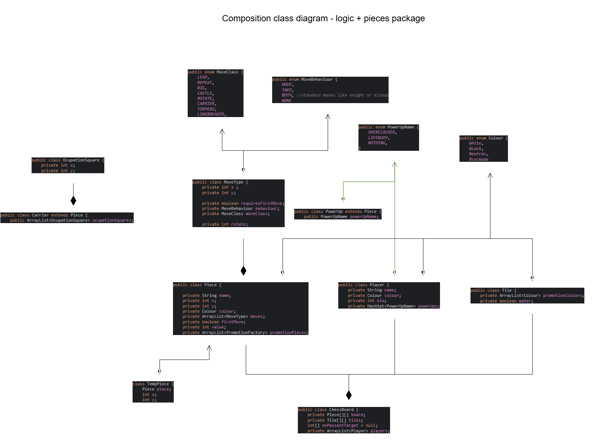
Composition class diagram
logic + pieces packages

Slide 14
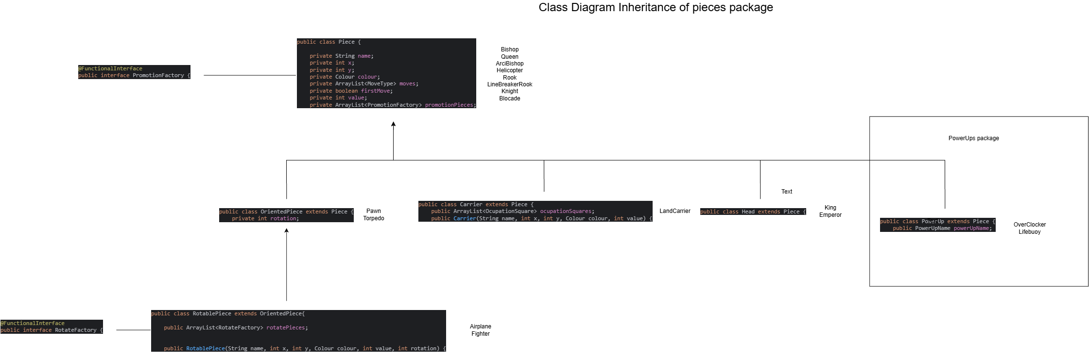

Slide 15
Algoritmy pohybu figur
Třída chessBoard se stará o veškerou backend logiku
V metodách movePiece je přeneseně uložena zásadní herní logika .
  Start x/y pozice figurky se kterou jedete .
  End x/y pozice kam chcete jed s figurkou případně ,jak ji chcete otočit .
  Vrací true ,pokud move proběhl jinak vrací false .
Pohyb figur má 3 fáze
  - Vygenerování tahů /získaní tahů z figurky
  - Validace
  - Exekuce

Slide 16
Algoritmy pohybu figur
Každý piece má svůj arrayList pohybů .
Struktura ArrayListů pohybů v metodě movePiece .
getMoves
Jméno pohybu + Moves
validateMoves
Valid + Jméno pohybu + Moves
nebo moves s podobnými vlastnostmi
- allValidMoves
ExecuteMoves

Slide 17

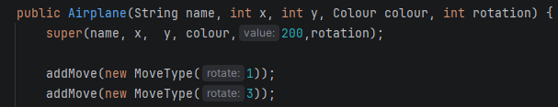
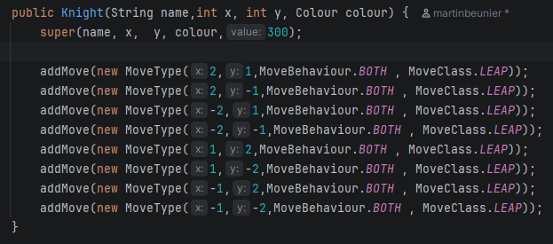
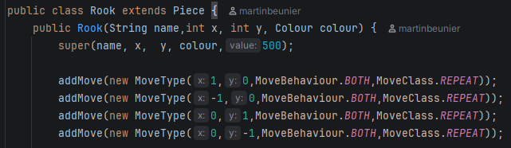
Algoritmy pohybu figur
Figury mají své pohyby datově zapsané pomocí relativních souřadnic vůči jejich aktuální pozici.
3 základní principy pohybu figur
  Pohyby s danými souřadnicemi :
  LEAP , BIG , CASTLE , CARRIER , TORPEDO
  Pohyby se směrem a s dosahem (spíš nekonečným) :
  REPEAT , LINEBRAKER
  Pohyby ,které nepotřebují cílové souřadnice :
  ROTATE

Slide 18
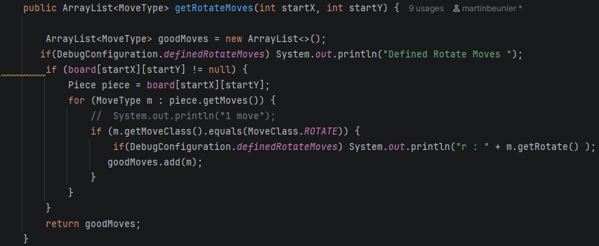
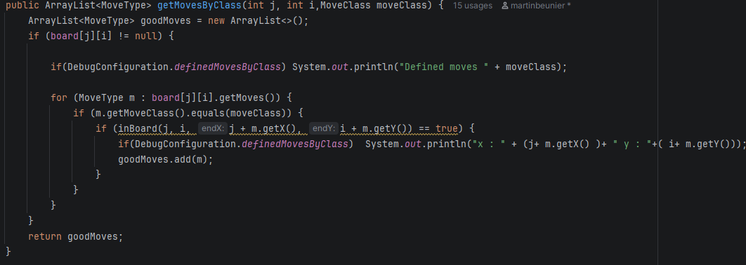
Algoritmy pohybu figur - Move getters
Fáze ziskání pohybů by mohla být v některých případech
zbytečná a dalo by se její funkcionalitu udělat ve Fázi Validace .
getRotateMoves a getMovesByClass jen vyfiltrují pohyby z figury .
getMovesByClass ještě ověří zda se jsou definovány v poli kvůli přetečení

Slide 19
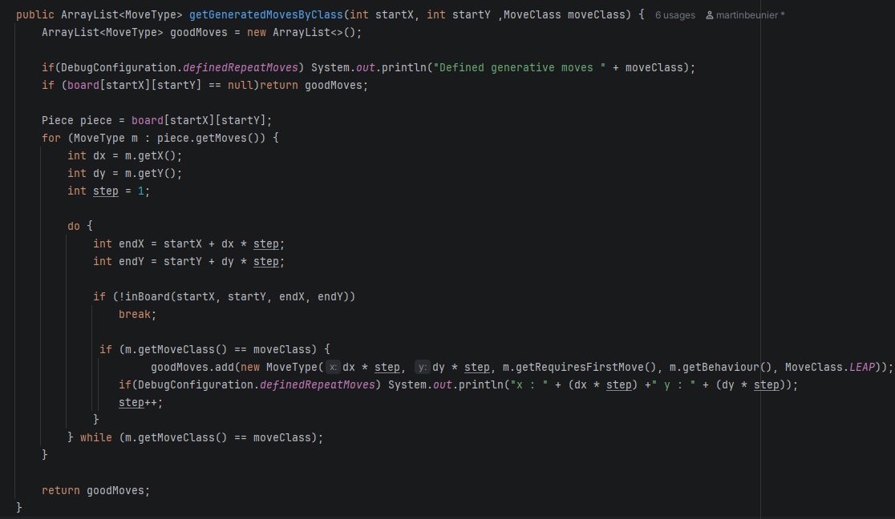
Algoritmy pohybu figur - Move getters
Filtruje pohyby z figury
Podle směru pohybu se generují nové tahy jako leap move do nového arrayListu , takže už nepotřebuju řešit MoveClass .
Smyčka se zastaví když ,
dojede od figury na konec pole .

Slide 20
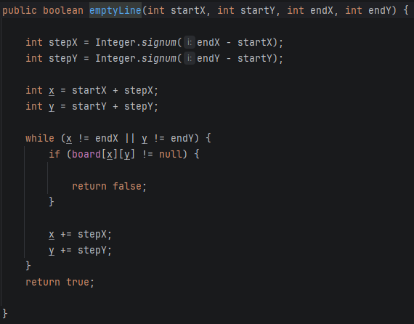
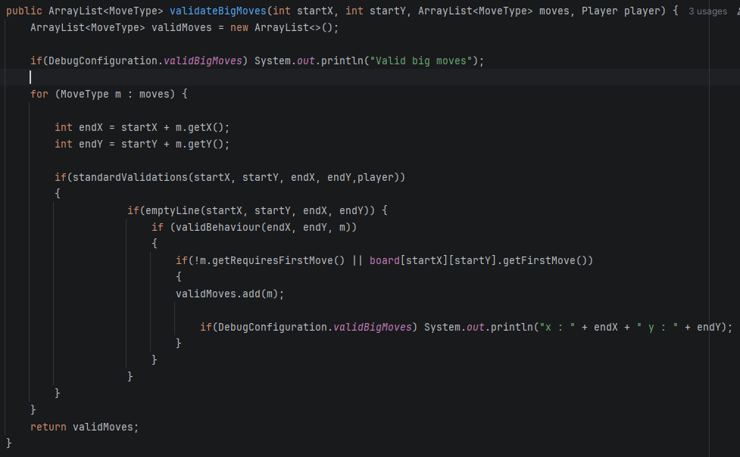
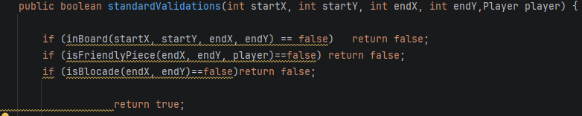
Algoritmy pohybu figur - Validations
Jako příklad jsem si zvolil big moves .
Algoritmus pro každý move ověří ,zda splňuje parametry .
Názvy metod můžou být zavádějící .
Pak algoritmus spustí metodu ,která pro každý move,který prošel
spustí algoritmus který ověří ,že tam nejsou figury mezi cílovou a počáteční pozicí .
Move ,který prošel může být nyní vykonaný .

Slide 21
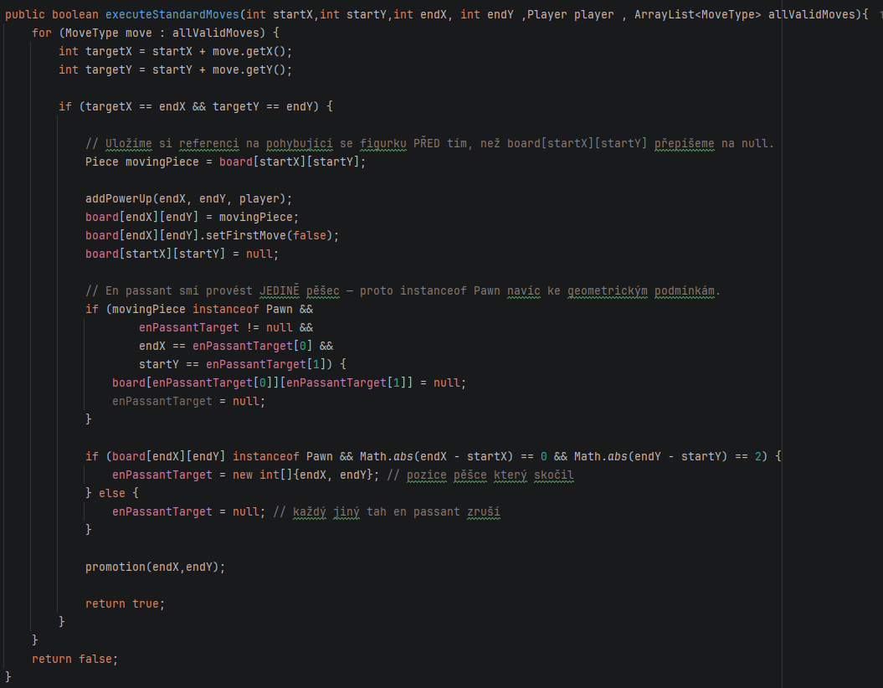
Algoritmy pohybu figur - Executions
Algoritmus zjistí ,zda pozice zadané jako
parametry metody odpovídá některému z moves ,
které prošly validací .
Pokud pozice jsou stejné ,
algoritmus figurku dá do dočasné proměnné ,
vymaže figurku na původní pozici a zapíše ji do nové .
Metoda add powerUp ověří ,
zda figurka na nové pozici byla třídy powerUp a pokud ano,
připíše k hráči powerUp.
Enpasant část nějak zařizuje enPassant mechaniku .
Metoda promotion nějak zařizuje, když dojede piece ,
který má v seznamu piece na promotion pole ,
vyžaduje si vybrat piece na promoci .

Slide 22

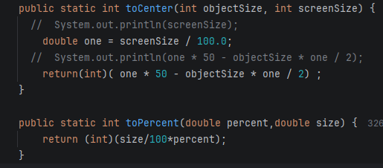
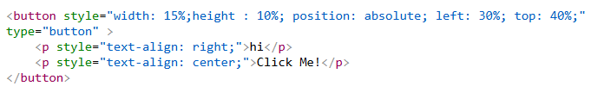
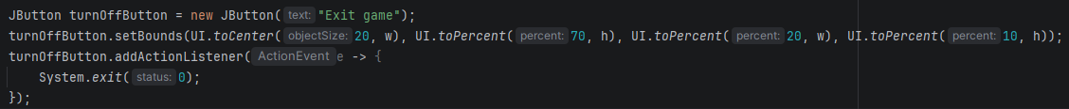
Grafický systém aplikace
Když jsem začal navrhovat ui aplikace , nepochopil jsem ,proč nemá swing
vlastní metody pro relativní velikost ,odsazení a centrování prvků .
Takže jsem udělal vlastní třídu s pomocnými metodami .
Relativní uspořádaní prvků je v celé aplikaci pro různou velikost obrazovky .
(zatím jen pro poměr 16:9 kvůli překrytí prvků s šachovnicí )
h , w jsou parametry nepřímo převzané z framu .

Slide 23
Co jsem nechal na ia
Region capsulation v chessBoard ,Načtení obrázků ,přehraní zvuků ,
uložení a načtení map , functional interface v logic : PromotionFactory,RotateFactory,PromotionChooser,PieceFactory ;
celý package gameloop,PlayerManager,game history , game player ,
některé třídy z package gui .

Slide 24
„část 4 ostatní“

Slide 25
Aktuální výzva ve vývoji
Link na můj projekt - https://github.com/martinbeunier/ModularChess
Level design - vymyslet mapy ,které dávají smysl a udělat z toho progresi.
Následně to vydat jako verzi .

Slide 26
Hry ,které mě inspirovaly
Chess.com - populární kompetetivní a multiplayerová
stránka pro šachy https://www.chess.com/
The Ouroboros King – Rogue-like hra , snažíte se dohrát hru na 1 pokus .
Stavíte si a vylepšujete vlastní setup figur a hrajete proti náhodně vygenerovaným mapám . https://store.steampowered.com/app/2096510/The_Ouroboros_King/
Chess ultimate – deck builder , multiplayer, skládáte si setup figur za nějaký počet bodů a pak s ním hrajete proti hráči ,který má vlastní setup . https://store.steampowered.com/app/2580000/Chess_Ultimate/
Chess Evolved Online – další deck builder . https://store.steampowered.com/app/1064340/Chess_Evolved_Online/

